Slide 1








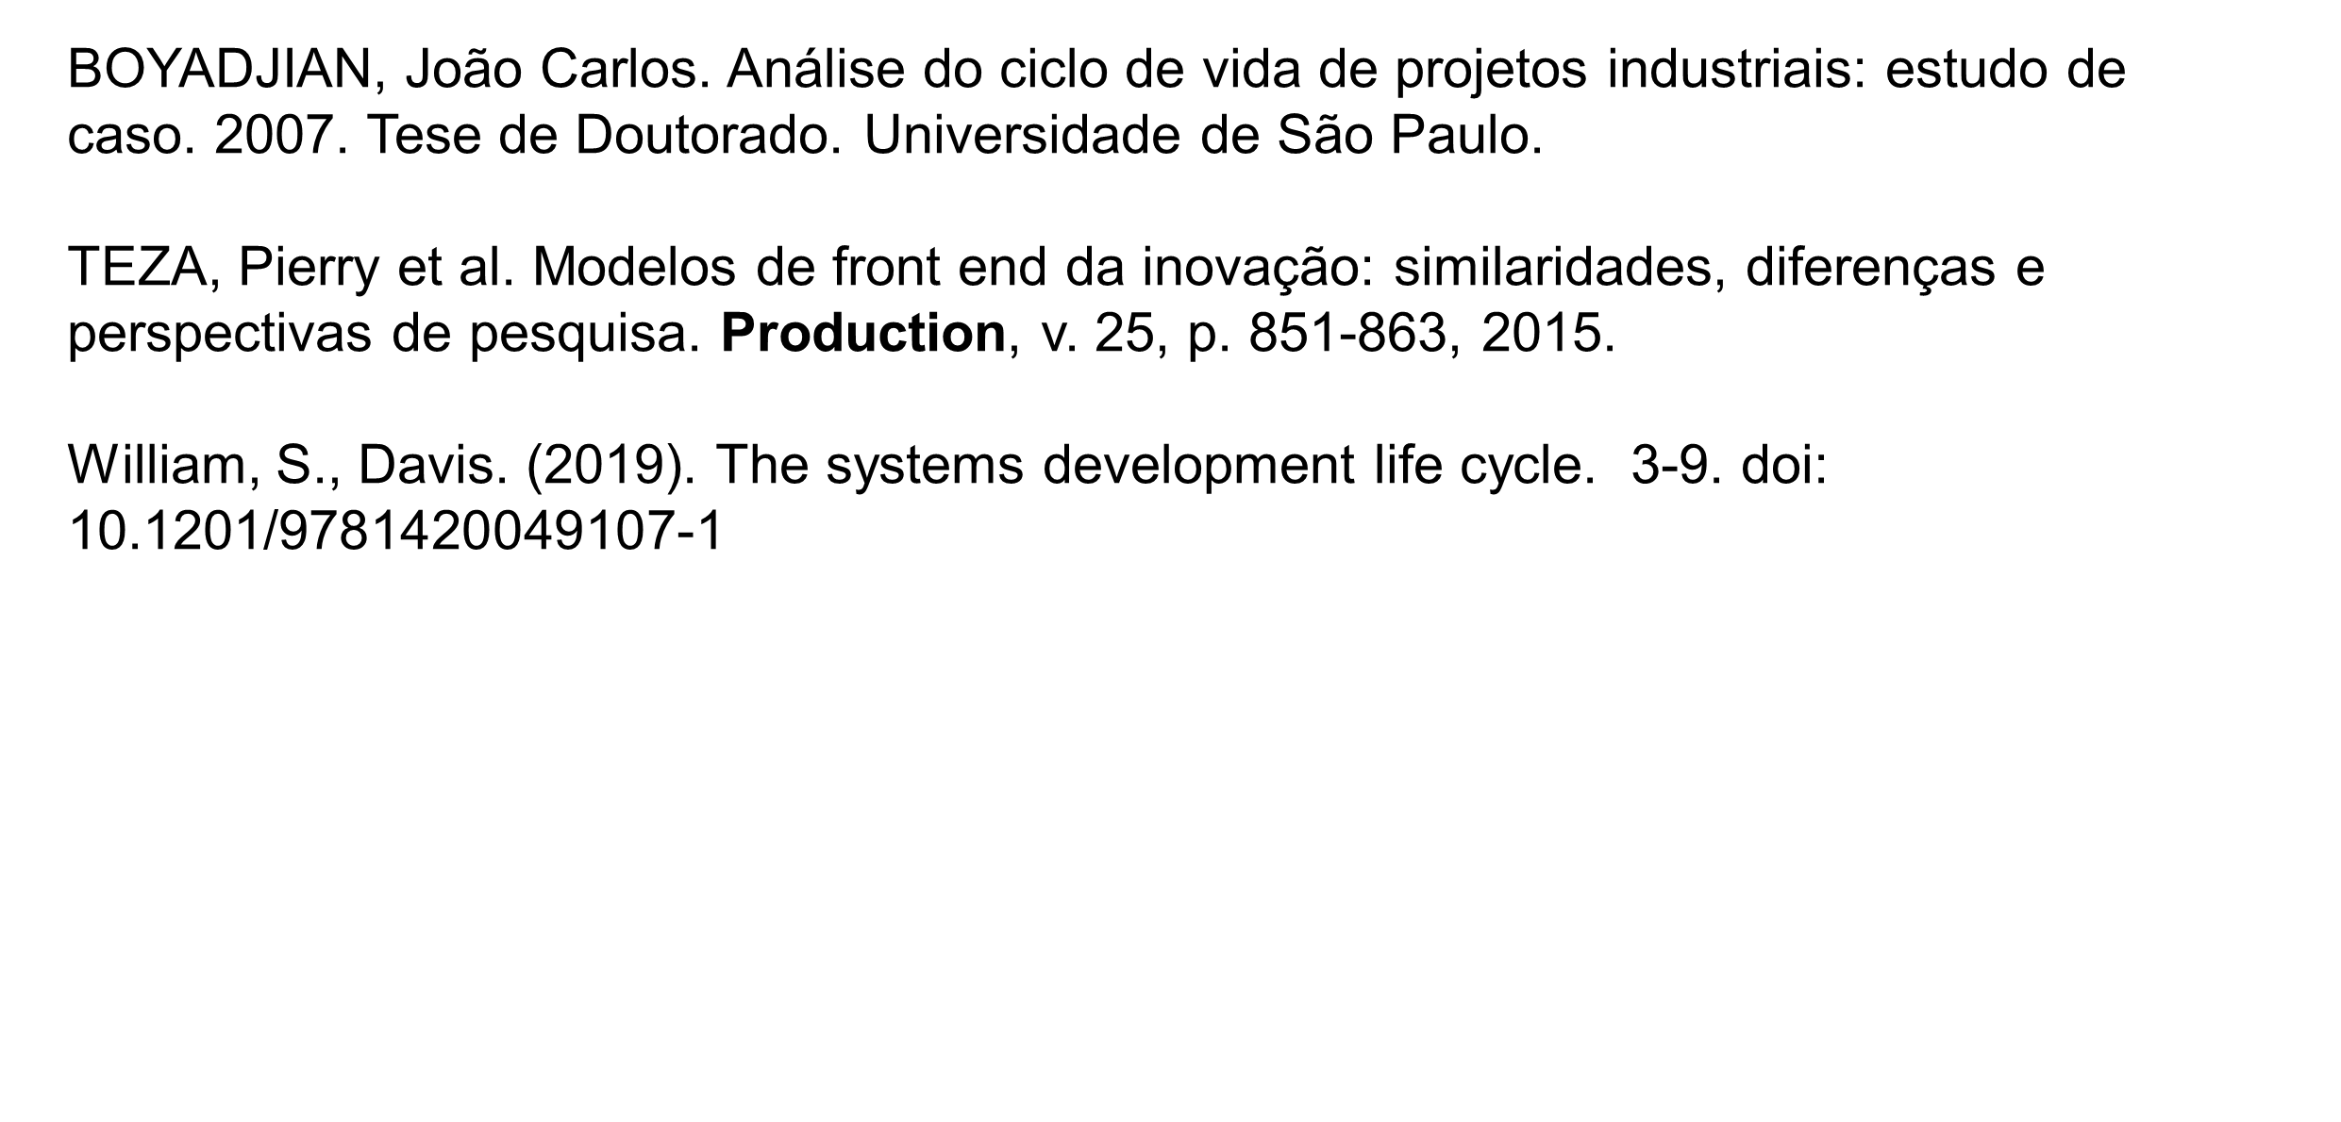
ANÁLISE DE DESENVOLVIMENTO DE SISTEMA
SKASTR – SKAENO SYSTEM – 4° ANO A
BUENO, Gabriel Henrique Moreira de Souza Bueno; SKAWRANSKI, Nayumy Rayssa Ramos; FERREIRA, Aparecida Da Silva; SANTANA, Ana Cristina.
INTRODUÇÃO
RESULTADOS
O projeto apresentado na EXPOCEEP 2023 visa oferecer uma plataforma digital robusta destinada a atender pequenas e microempresas. Realizada anualmente no Centro Estadual de Educação Profissional Pedro Boaretto Neto em Cascavel-PR, a EXPOCEEP serve como um palco para inovações e avanços tecnológicos.
Nosso projeto se enquadra como uma solução tecnológica focada em comércio eletrônico, gerenciamento de inventário e relações com clientes (CRM).Dada a relevância cada vez maior da presença online no sucesso comercial, nosso projeto tem como objetivo fornecer uma solução online acessível e personalizável para PMEs.
O projeto é especialmente relevante considerando que muitas dessas empresas enfrentam barreiras para estabelecer uma presença online eficaz devido a limitações de recursos.Baseado nas diretrizes de Boyadjian (2007) e Willians (2019), o desenvolvimento do projeto segue um ciclo de vida bem estruturado. Isso envolve desde a criação do layout e estrutura em HTML/CSS até a implementação de funcionalidades back-end em PHP. A metodologia adotada aborda tanto o front-end quanto o back-end, garantindo compatibilidade e funcionalidade abrangentes.
DESENVOLVIMENTO
CONCLUSÃO
Conforme descrito por Teza (2015), o foco nesta etapa do projeto, que será apresentado na EXPOCEEP 2023, é construir um protótipo funcional que ilustre tanto a aparência quanto o comportamento do sistema. O protótipo funcionará como uma versão inicial do front-end da nossa plataforma, destinada a atender pequenas e microempresas com soluções de comércio eletrônico, gerenciamento de inventário e CRM.
Definição do Layout e da Estrutura
Nesta subfase, o objetivo é estabelecer a aparência e a interatividade do front-end. Utilizando HTML para a estrutura, CSS para a estilização e JavaScript para a interatividade, iremos criar um layout que seja tanto esteticamente agradável quanto funcional. Essa etapa é crucial para garantir que os usuários tenham uma experiência intuitiva e eficiente ao navegar pela plataforma.
Embora o foco da fase intermediária do projeto seja predominantemente no desenvolvimento do front-end, conforme apresentado na EXPOCEEP 2023, há cenários em que a implementação parcial do back-end se faz necessária. O back-end é o cerne do sistema, responsável pelo processamento de dados e pela lógica de negócios. Ele é crucial para a funcionalidade completa do nosso projeto, que visa fornecer uma plataforma abrangente para pequenas e microempresas.
Se o projeto tiver requisitos específicos que exigem a interação com um banco de dados ou uma API externa, uma implementação parcial do back-end pode ser indispensável já na fase intermediária. Isso permitirá que testes mais completos sejam realizados, garantindo que o sistema funcione como um todo coeso.
Para projetos mais complexos que envolvem múltiplos componentes e integrações, como é o caso da nossa plataforma com recursos de comércio eletrônico, gerenciamento de inventário e CRM, é muitas vezes prudente começar a trabalhar no back-end simultaneamente ao front-end.
REFERÊNCIAS

